Slide 1
Redes 1
C.T. Informática
Prof. Vinícius Alves Hax

Slide 2
Hoje
NAT
DHCP

Slide 3
NAT

Slide 4
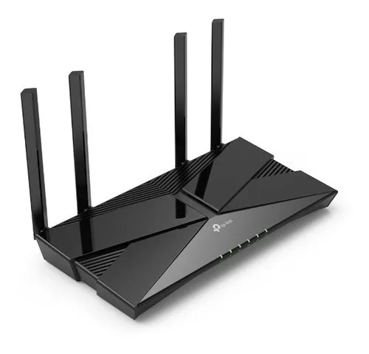
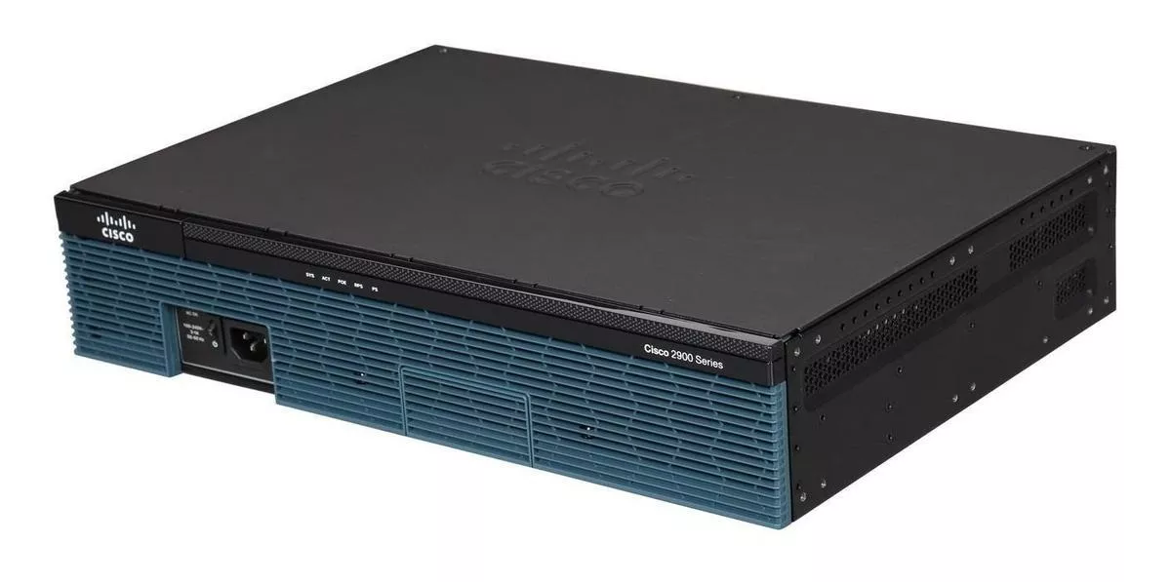
Relembrando
O que é um roteador? Elemento responsável por interligar duas ou mais redes

Slide 5
NAT
NAT é uma sigla para uma técnica chamada de Network Address Translation
Surgiu devido a escassez de endereços IPv4

Slide 6
IPv4 x IPv6
Quatro campos de 0 à 255: 0-255.0-255.0-255.0-255
  256⁴ combinações → 4,2 bilhões de endereços (parece bastante mas é menos de um por habitante do planeta)
Oito campos de 0 à ffff (hexadecimal): 0-65535 → 8 campos com 2¹⁶ combinações → 340 undecilhões → 3,4x10³⁸ endereços

Slide 7
IPv4 x IPv6
Exemplo endereço IPv4
  200.19.253.12
Exemplo endereço IPv6
  2001:0db8:85a3:03fa:0000:0000:00fa:7344
  (Podemos omitir campos que só tem zeros ou zeros à esquerda)
  2001:0db8:85a3:03fa:0000:0000:00fa:7344
  2001:0db8:85a3:03fa:::fa:7344

Slide 8
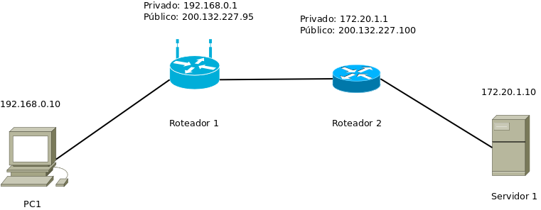
NAT

Slide 9
NAT
Ida: Requisição sai do PC1; roteador 1 cria uma entrada na tabela NAT; roteador 2 verifica para quem é o pedido (olhando a porta), também cria uma entrada na sua tabela NAT e encaminha pedido para servidor 1

Slide 10
NAT
Volta: Requisição sai do servidor 1; roteador 2 consulta sua tabela NAT; roteador 1 também consulta sua tabela NAT e encaminha resposta para PC1

Slide 11
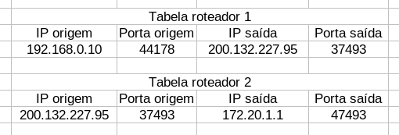
NAT

Slide 12
DHCP

Slide 13
DHCP
DHCP é um protocolo cujo nome vem da sigla Dynamic Host Configuration Protocol
Serve para que um host ao ligar pegue a configuração de rede através da própria rede (?!?)
Ao ligar ele manda uma mensagem especial perguntando se existe um servidor DHCP na rede
Se existir o servidor manda as configurações de rede (endereço IP, máscara de rede, etc) para o host
O host usa as informações para se configurar automaticamente e passa a integrar a rede

Slide 14
DHCP
Hoje em dia é amplamente utilizado por equipamentos dos mais diversos tipos (computadores, celular e outros equipamentos de rede)
Imagine configurar um laboratório de computadores sem DHCP? Pois é … antigamente era assim ...

